Slide 1
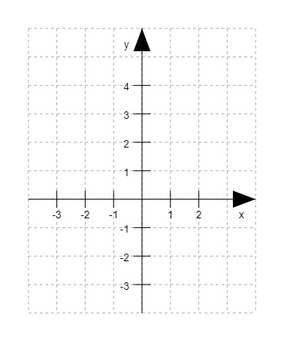
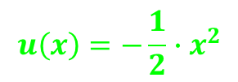
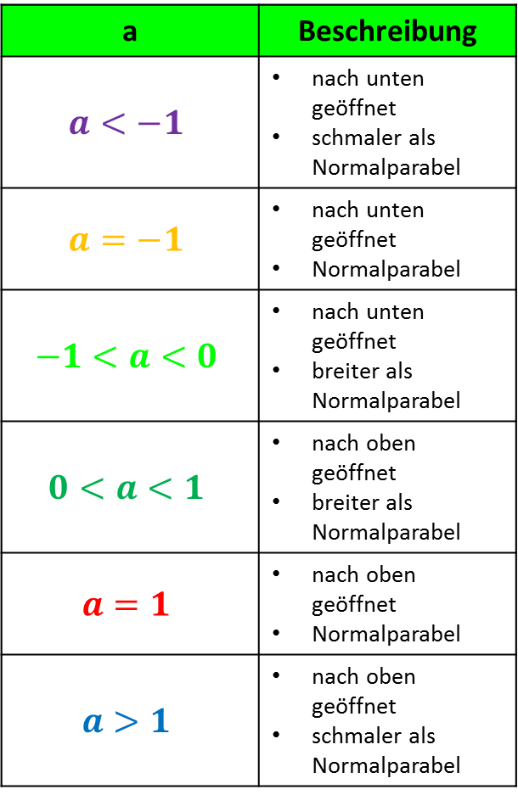
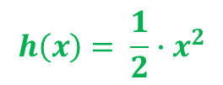
Der Streckfaktor
$$f\left(x\right)=a∙x^{2}$$
Funktionsgleichungen
Funktionsgraphen
a | Beschreibung
$$a<−1$$ | nach unten geöffnet schmaler als Normalparabel
$$a=−1$$ | nach unten geöffnet Normalparabel
$$−1<a<0$$ | nach unten geöffnet breiter als Normalparabel
$$0<a<1$$ | nach oben geöffnet breiter als Normalparabel
$$a=1$$ | nach oben geöffnet Normalparabel
$$a>1$$ | nach oben geöffnet schmaler als Normalparabel
$$f\left(x\right)= x^{2}$$
$$s\left(x\right)= {−x}^{2}$$
$$g\left(x\right)= {2∙x}^{2}$$
$$t\left(x\right)= {−2∙x}^{2}$$
$$h\left(x\right)= {\frac{1}{2}∙x}^{2}$$
$$u\left(x\right)=−{\frac{1}{2}∙x}^{2}$$
Wertetabellen
x | -3 | -2 | -1 | 0 | 1 | 2 | 3
$$f(x)$$ | 9 | 4 | 1 | 0 | 1 | 4 | 9
$$g(x)$$ | 18 | 8 | 2 | 0 | 2 | 8 | 18
$$h(x)$$ | 4,5 | 2 | 0,5 | 0 | 0,5 | 2 | 4,5
$$s(x)$$ | -9 | -4 | -1 | 0 | -1 | -4 | -9
$$t(x)$$ | -18 | -8 | -2 | 0 | -2 | -8 | -18
$$u(x)$$ | -4,5 | -2 | -0,5 | 0 | -0,5 | -2 | -4,5

